Slide 1


小样本学习
Few-shot Learning
授课老师：刘雪明
电 话：18040598577
办 公 室：南一楼西303室
邮 箱：xm_liu@hust.edu.cn
Notes:
www.515ppt.com

Slide 2

第十二章、小样本学习
01
小样本学习背景
02
小样本学习基本要素
目录
为人师表
CONTENTS
03
相似度函数学习
04
预训练与微调
Notes:
www.515ppt.com

Slide 3
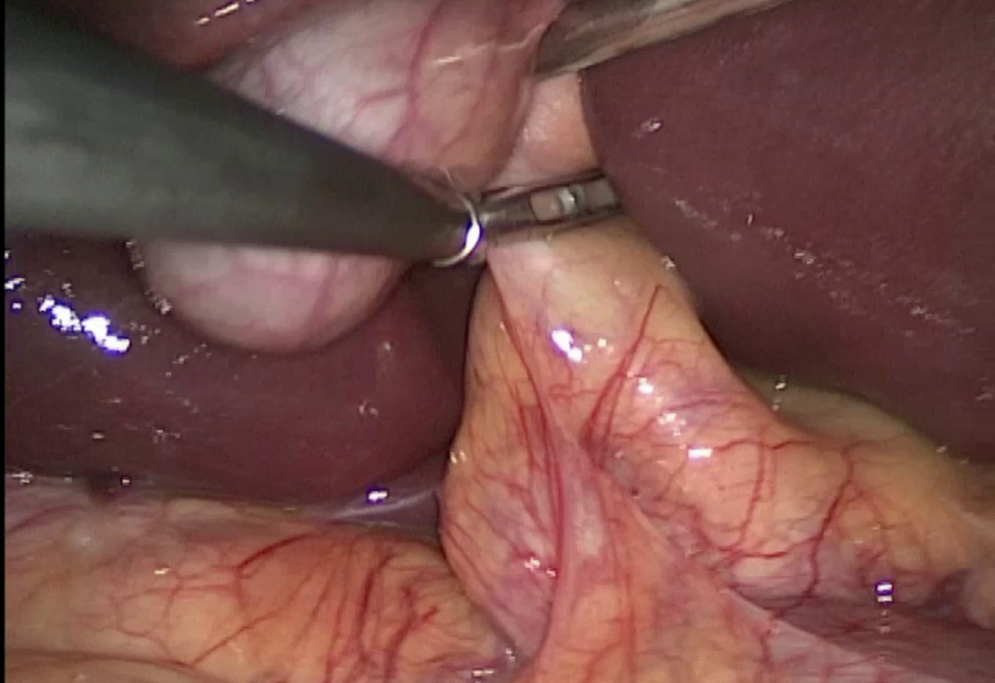
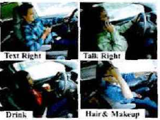
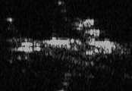
小样本学习背景
胆囊三角区
驾驶员行为
SAR图像飞机
专业性较强领域的数据
标注成本高昂
某些领域由于数据隐私问题导致可用样本少
某些领域本身就是小样本问题
军事目标细粒度标注
医学图像标注
交管数据
医疗数据
新发现的分子结构预测
新型军事装备识别

Slide 4
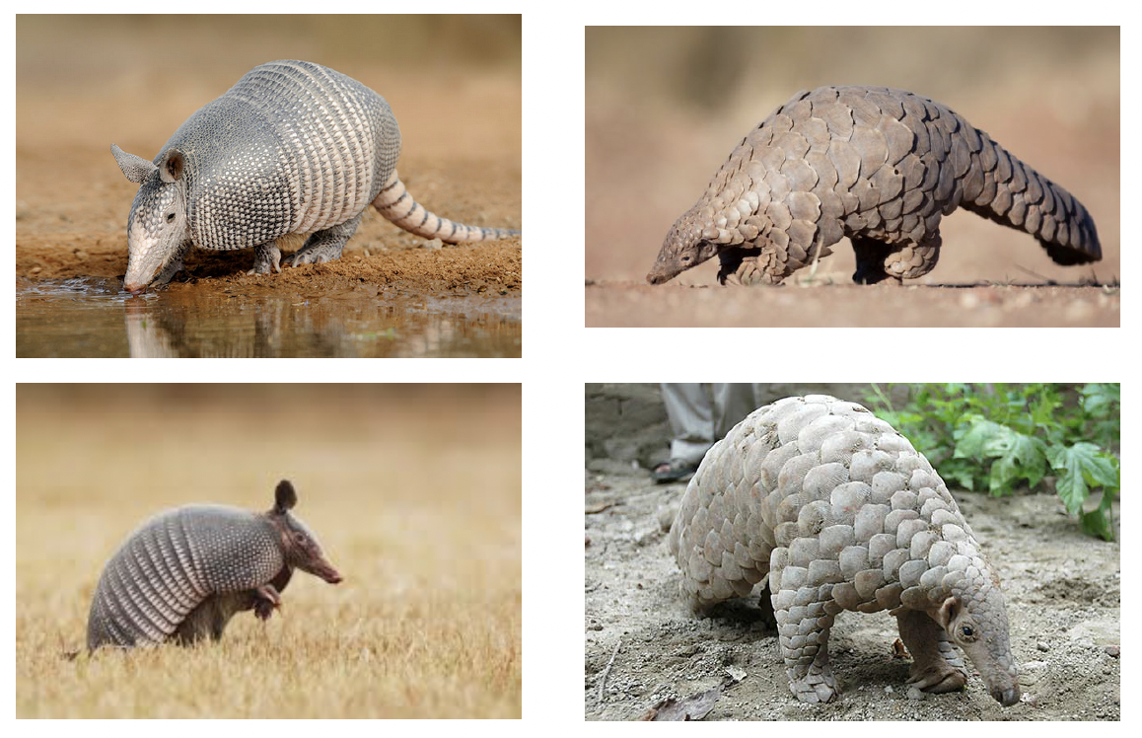
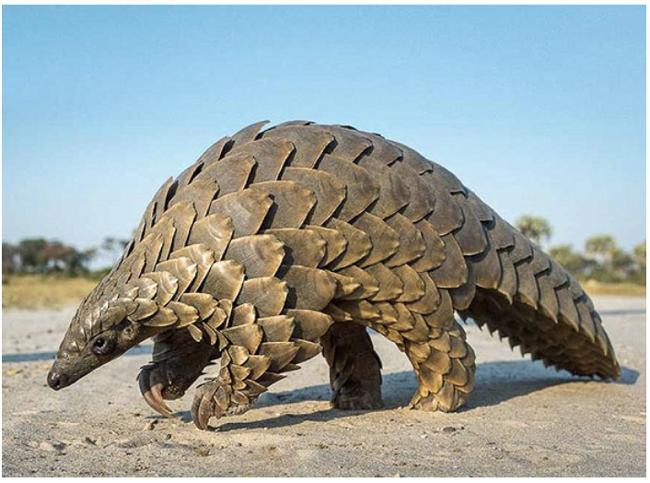
小样本学习基本要素
Support Set
query
犰狳
穿山甲
犰狳还是穿山甲？

Slide 5
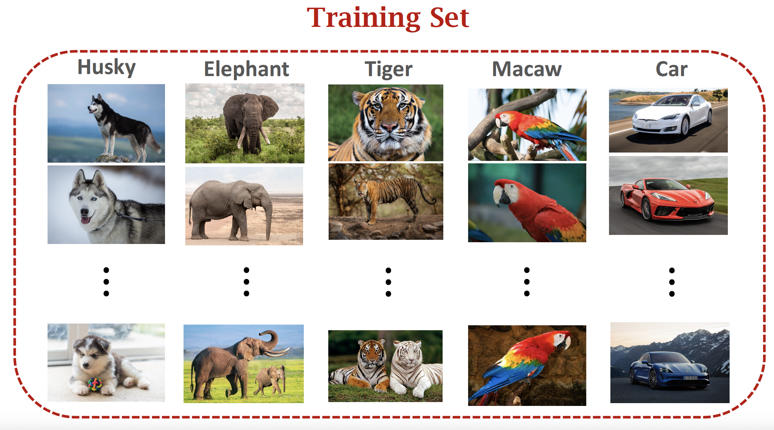
小样本学习基本要素

Slide 6
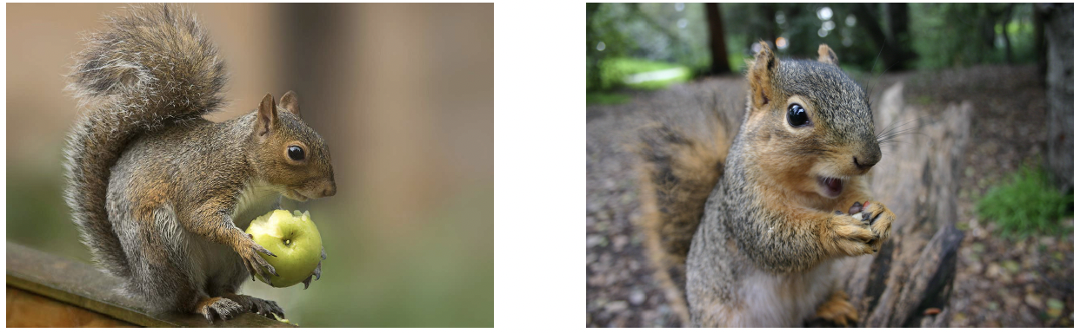
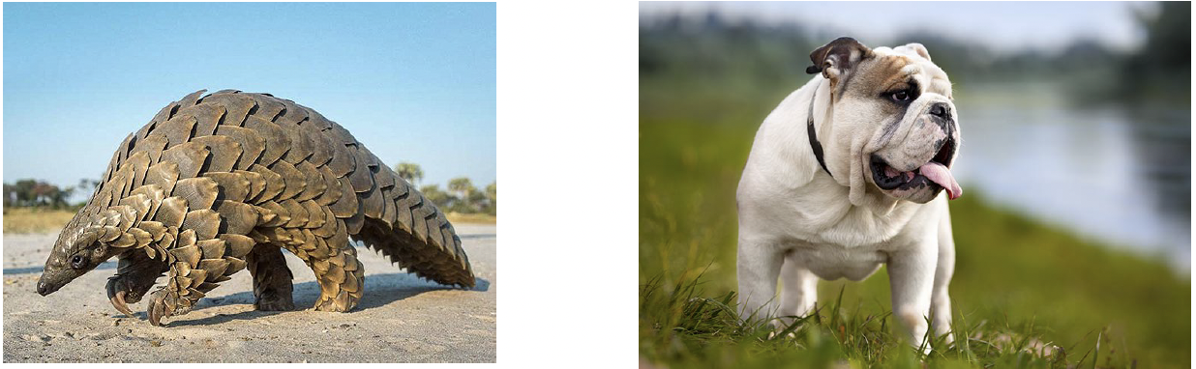
小样本学习基本要素
下面样本是同一类动物吗？

Slide 7
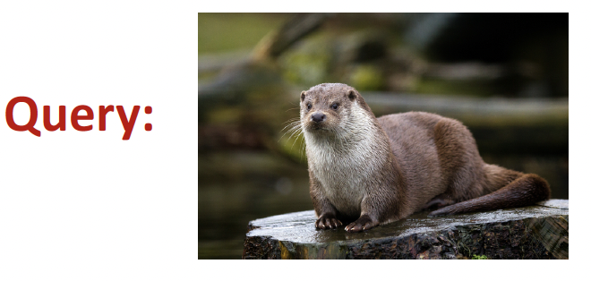
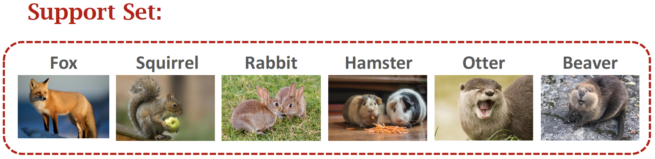
小样本学习基本要素
小样本学习

Slide 8
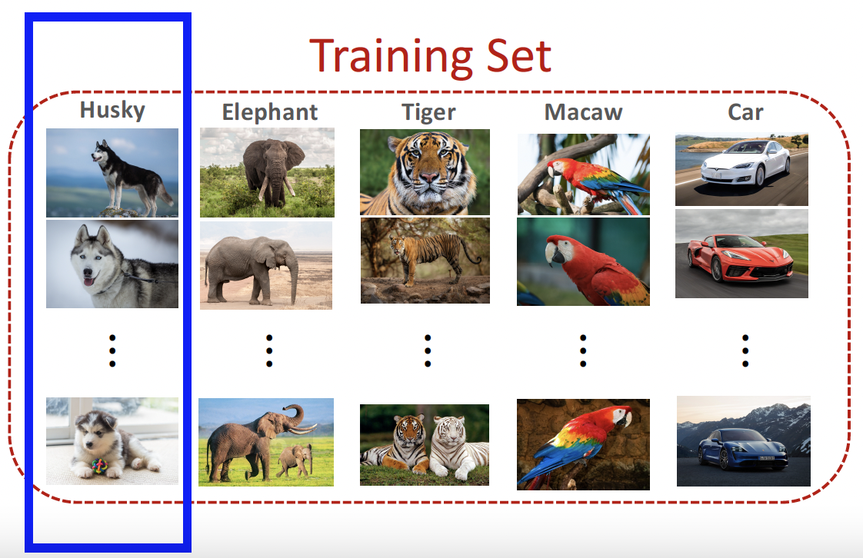
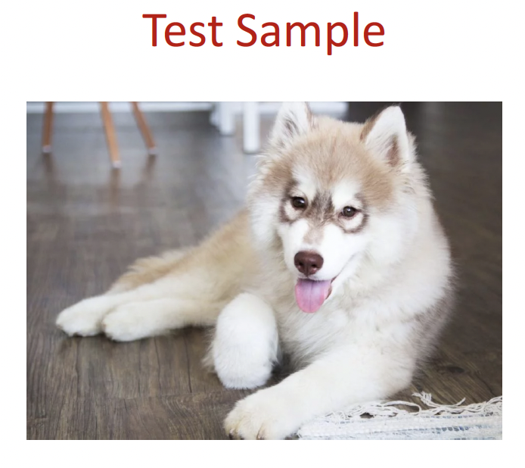
小样本学习基本要素
小样本学习与有监督学习的区别
有监督学习
测试样本从来没见过
测试样本是从已知的类里来的

Slide 9
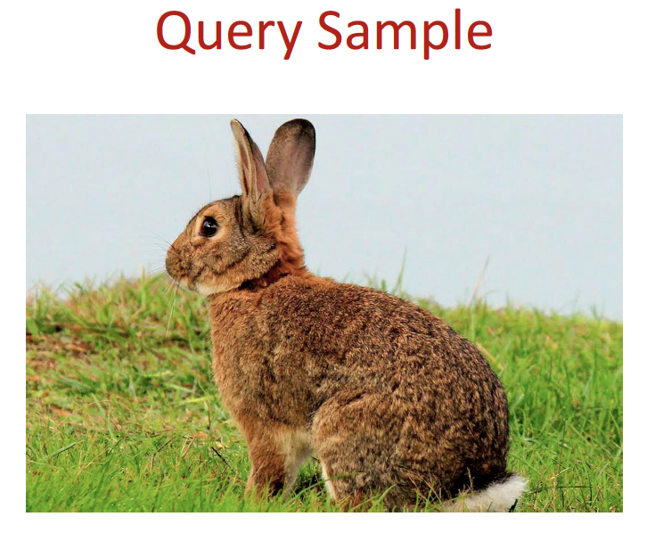
小样本学习基本要素
小样本学习与有监督学习的区别
小样本学习
查询样本从来没见过
查询样本是从的类也没见过

Slide 10
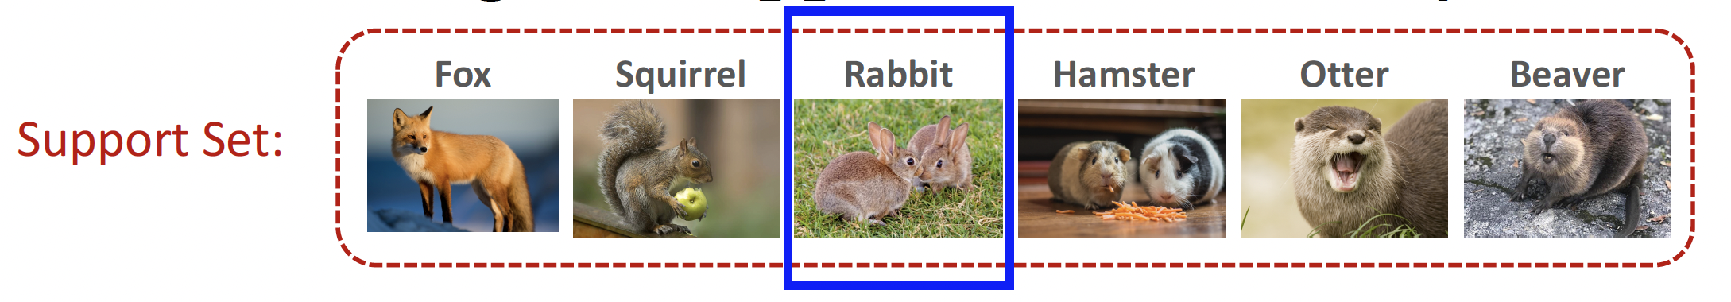
小样本学习的基本要素
训练集、支持集、查询样本

Slide 11
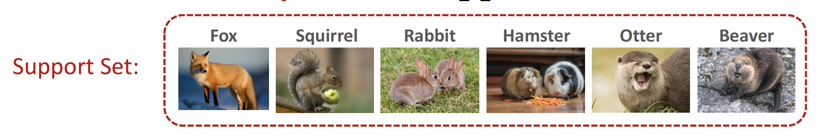
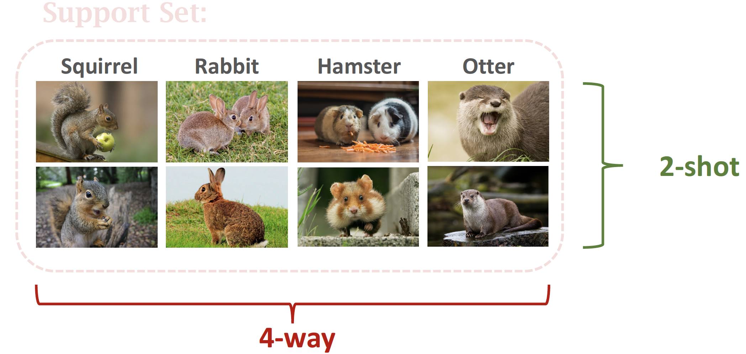
小样本学习的基本要素
k-way，n-shot支持集
k-way：支持集里的类别数
n-shot：支持集一个类里有多少样本

Slide 12
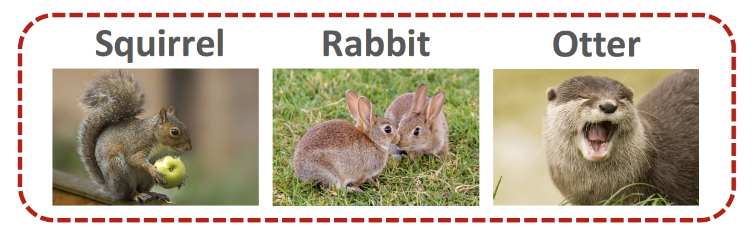
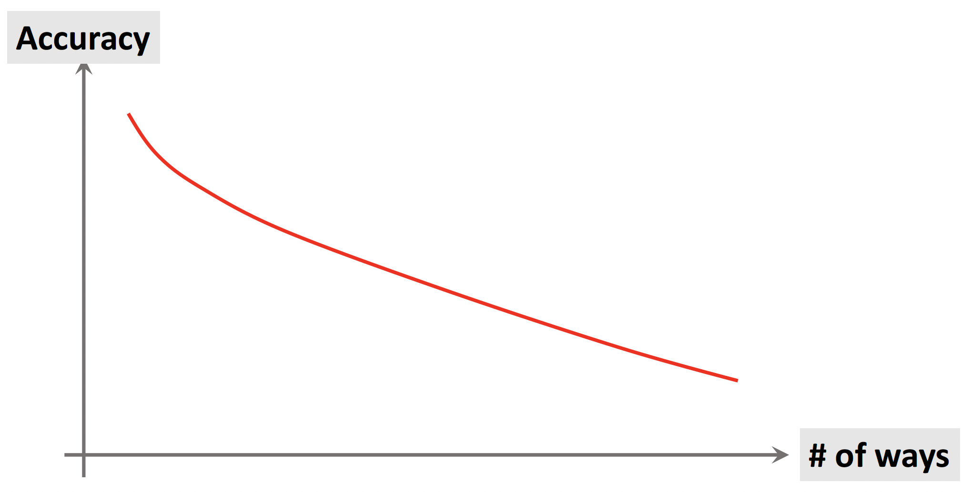
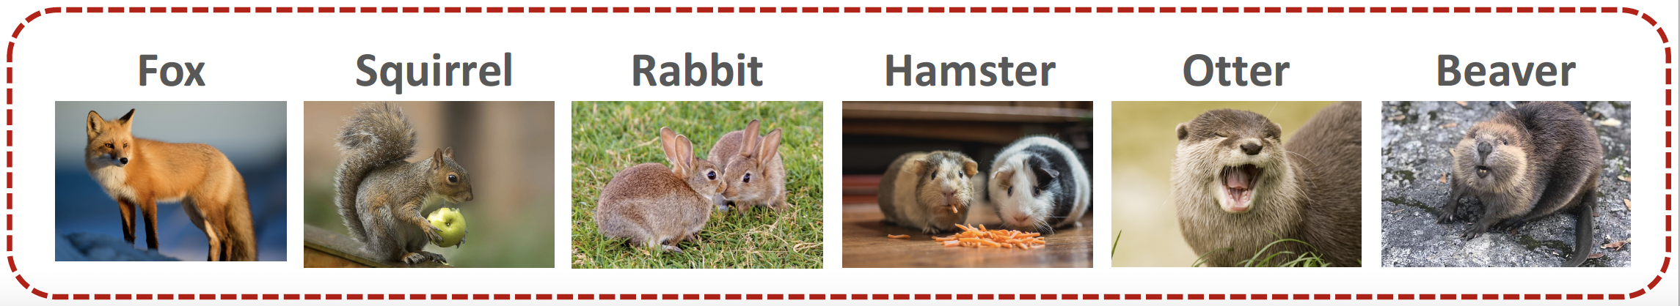
小样本学习的基本要素
k-way，n-shot支持集
k-way预测能力
3-way比6-way更容易

Slide 13
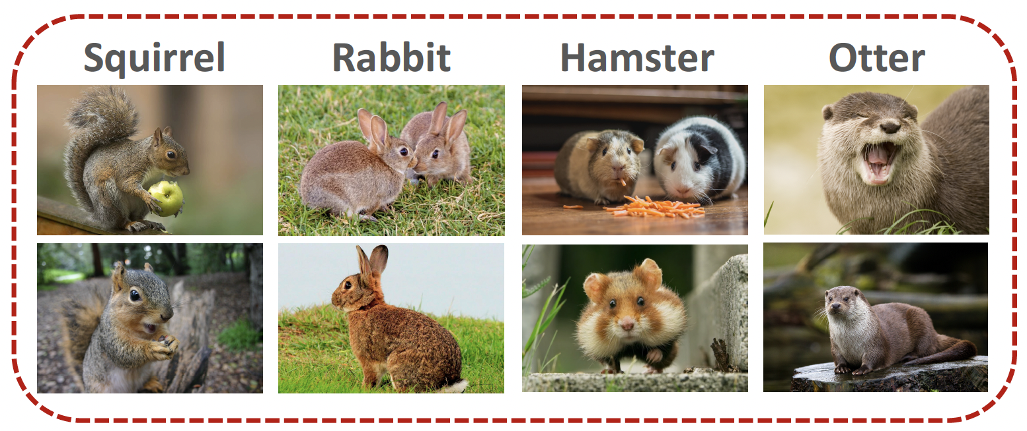
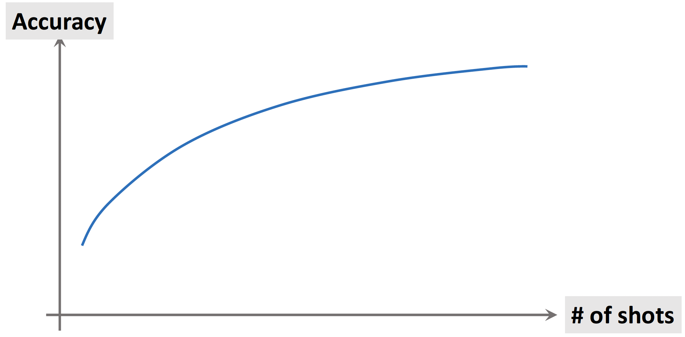
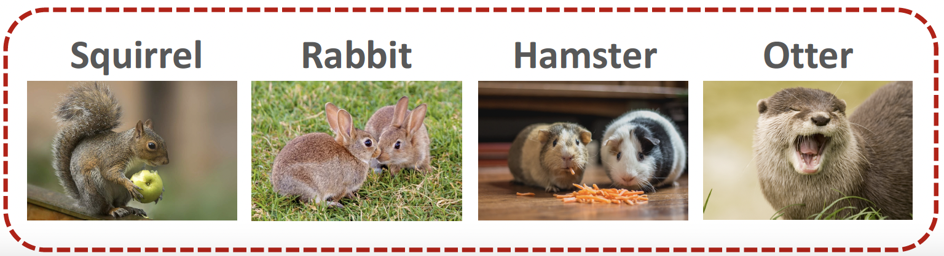
小样本学习的基本要素
k-way，n-shot支持集
n-shot预测能力
2-shot比1-shot更容易

Slide 14
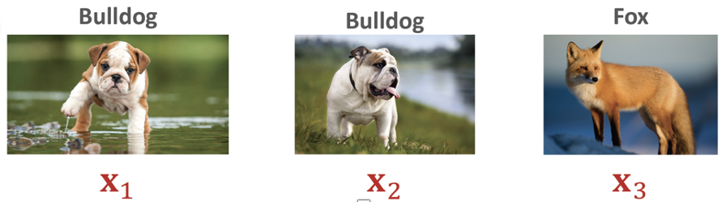
相似度函数学习
基本思想
学习一个相似度函数：sim(x, x’)
理想中：

Slide 15
相似度函数学习
基本思想
从大规模训练数据集中学习一个相似度函数（元学习）

Slide 16
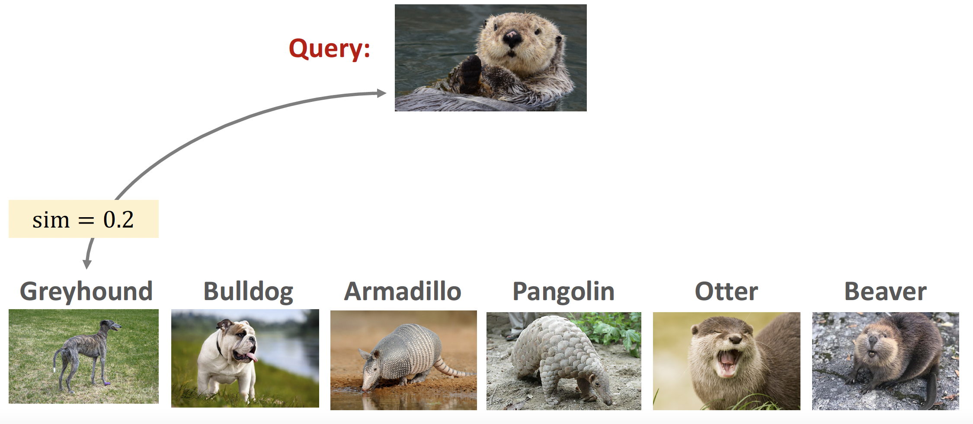
相似度函数学习
基本思想
从大规模训练数据集中学习一个相似度函数（元学习）
将相似度函数用于预测，通过比对查询样本与支持集每一个样本的相似度，找到得分最高的那个

Slide 17
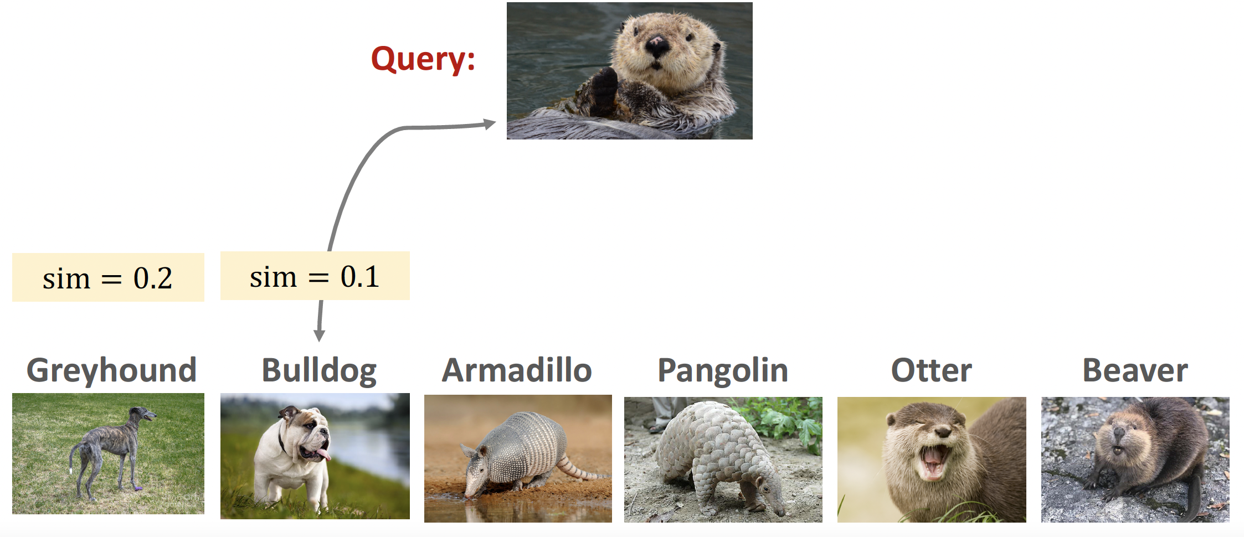
相似度函数学习
基本思想
从大规模训练数据集中学习一个相似度函数（元学习）
将相似度函数用于预测，通过比对查询样本与支持集每一个样本的相似度，找到得分最高的那个

Slide 18
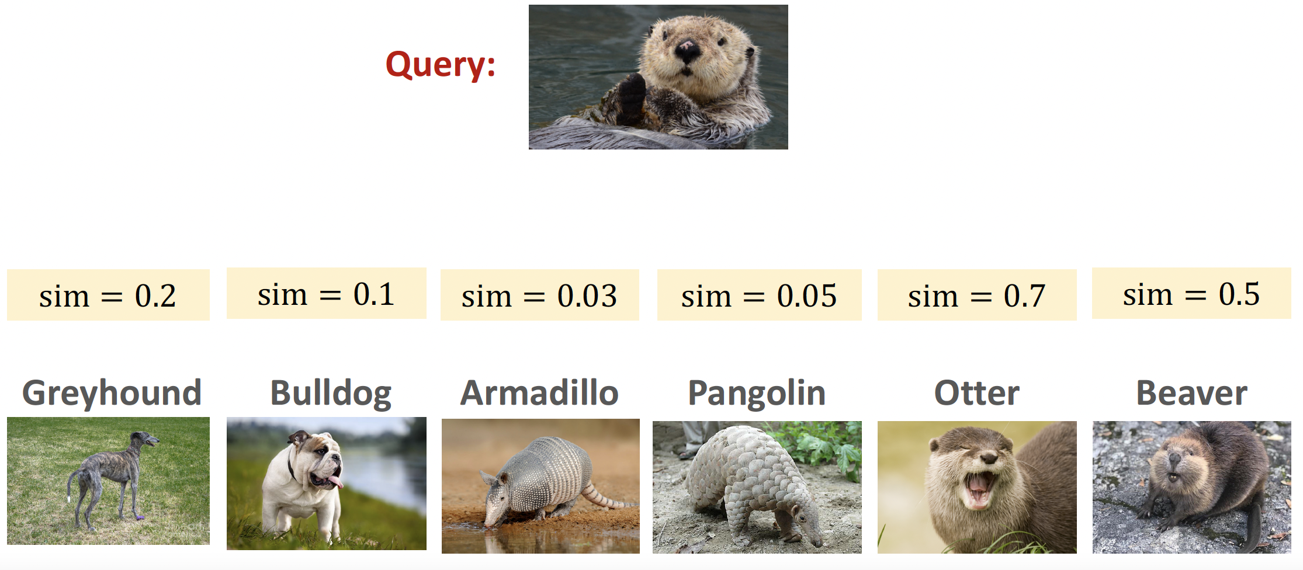
相似度函数学习
基本思想
从大规模训练数据集中学习一个相似度函数（元学习）
将相似度函数用于预测，通过比对查询样本与支持集每一个样本的相似度，找到得分最高的那个

Slide 19
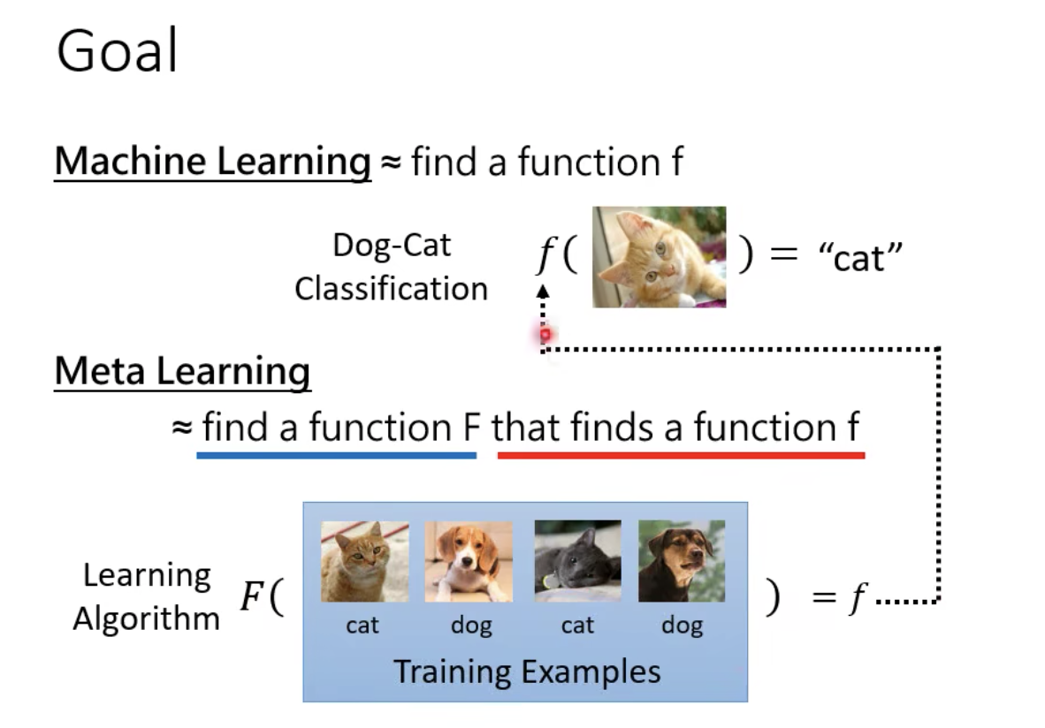
相似度函数学习
元学习meta learning：学习如何学习（learn to learn）
小样本学习是一种元学习
利用多个任务的先验信息辅助实现新的任务学习
使网络具备学会学习的能力
需要准备许多任务来进行学习

Slide 20
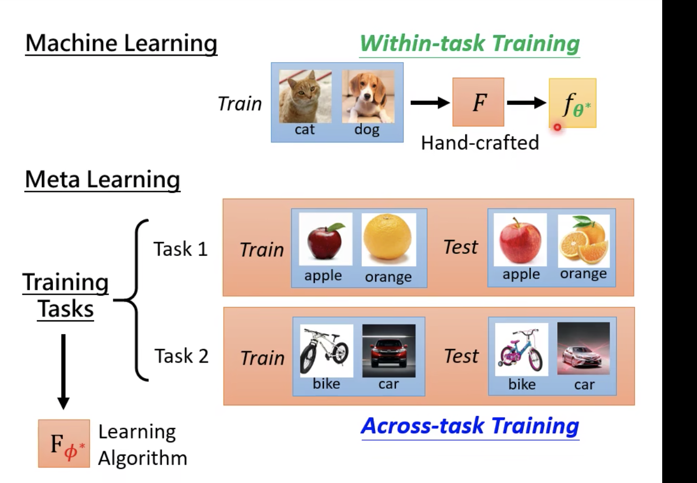
相似度函数学习
元学习meta learning：学习如何学习（learn to learn）
小样本学习是一种元学习
利用多个任务的先验信息辅助实现新的任务学习
使网络具备学会学习的能力
需要准备许多任务来进行学习

Slide 21
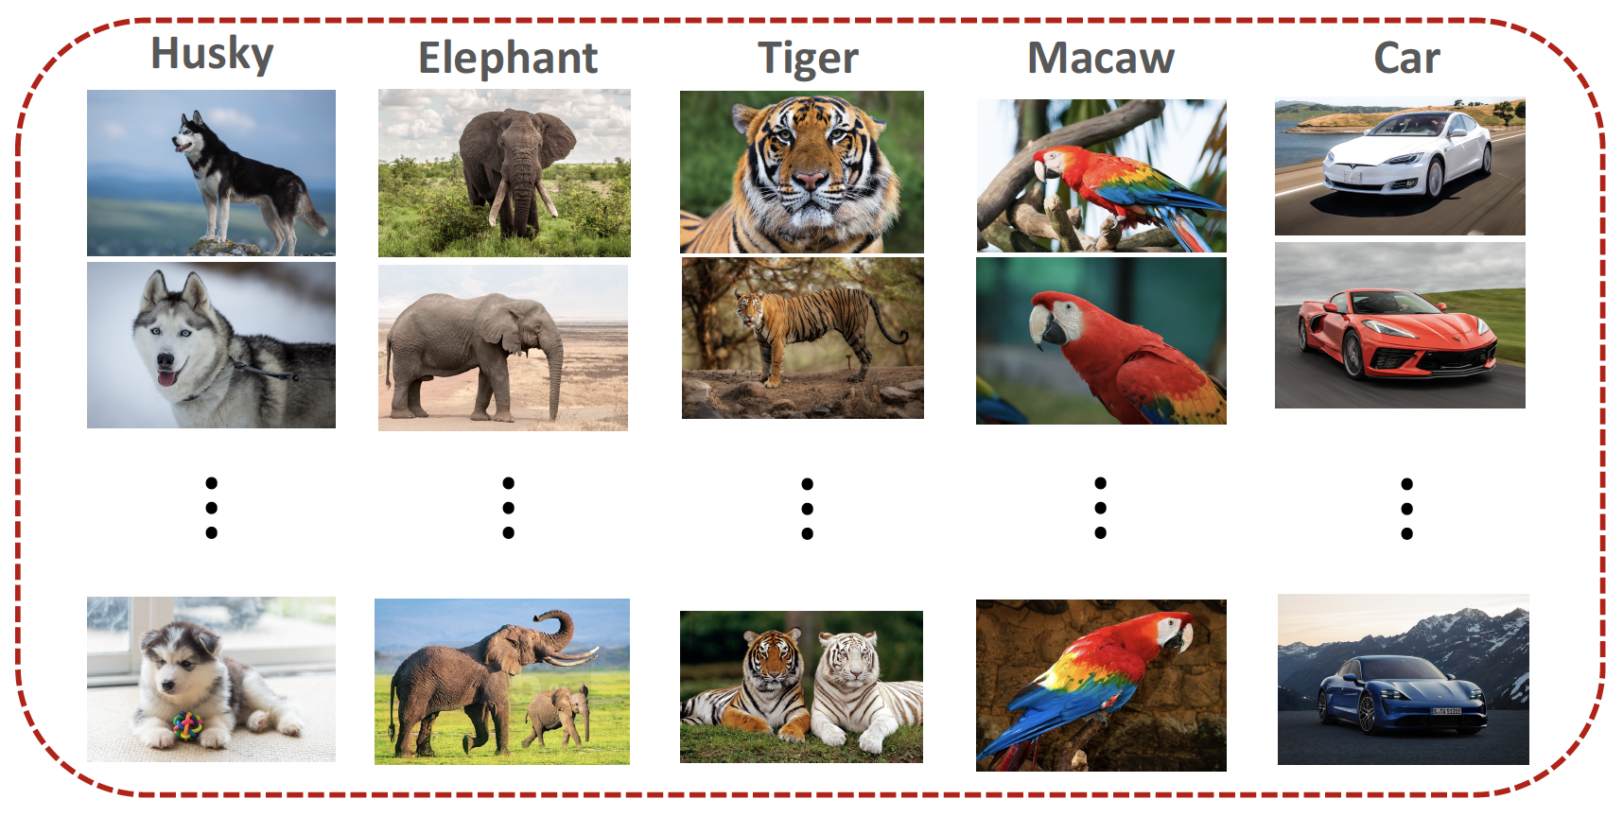
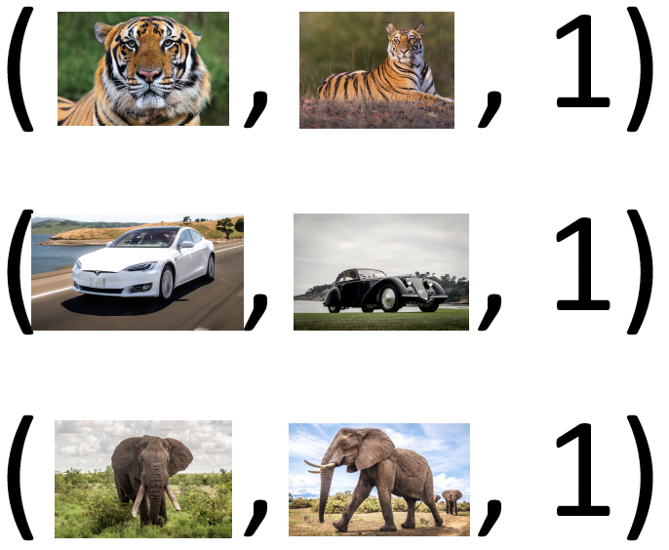
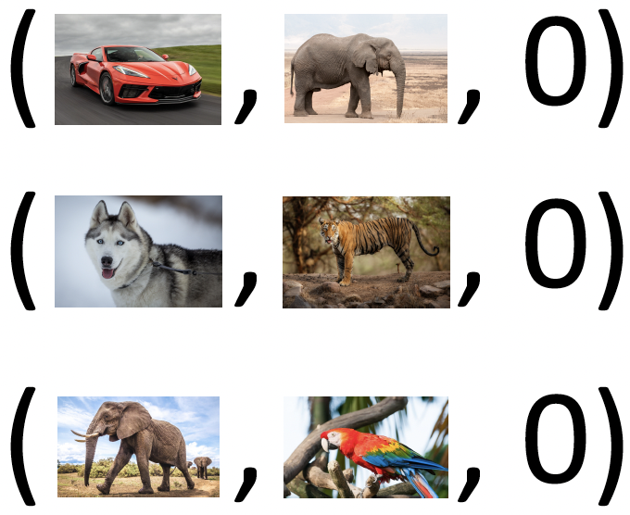
相似度函数学习——孪生网络
训练数据的提取
正样本
负样本

Slide 22
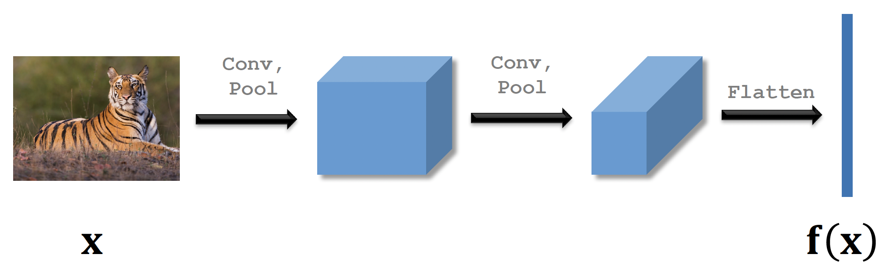
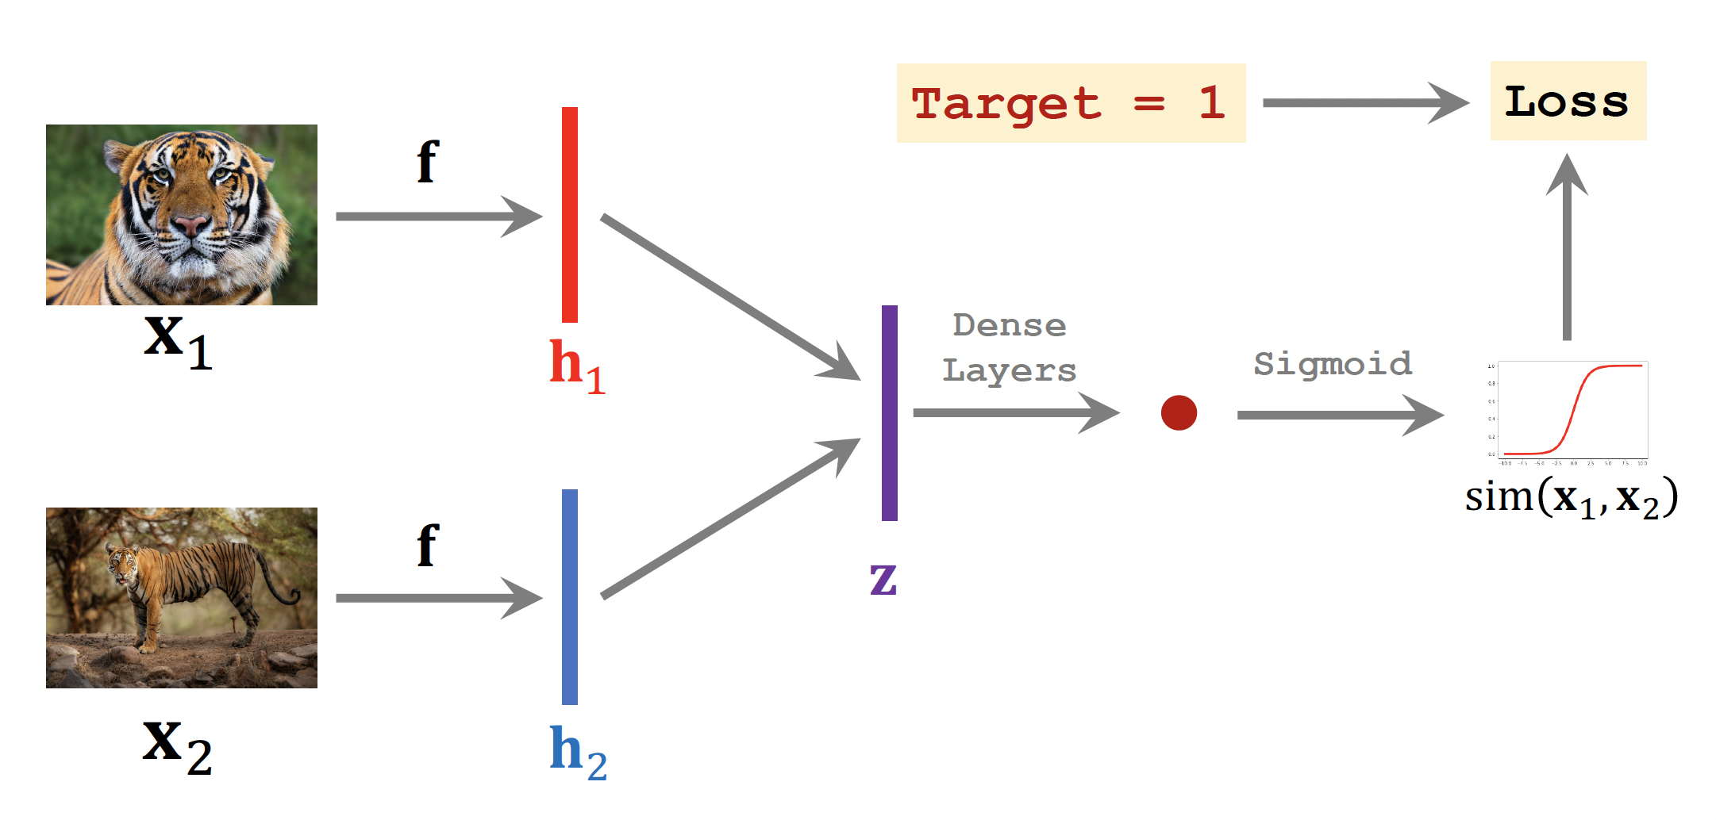
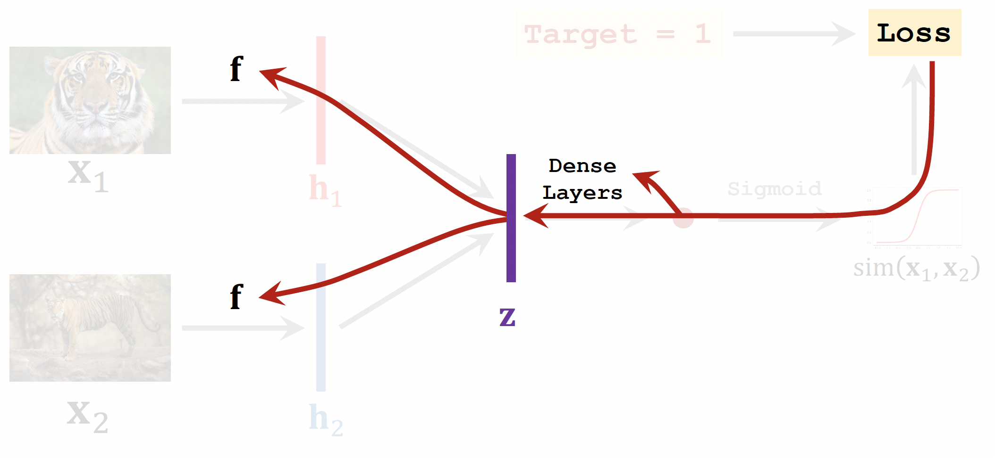
相似度函数学习——孪生网络
将图像数据通过卷积神经网络提取特征并转化为向量
训练孪生网络

Slide 23
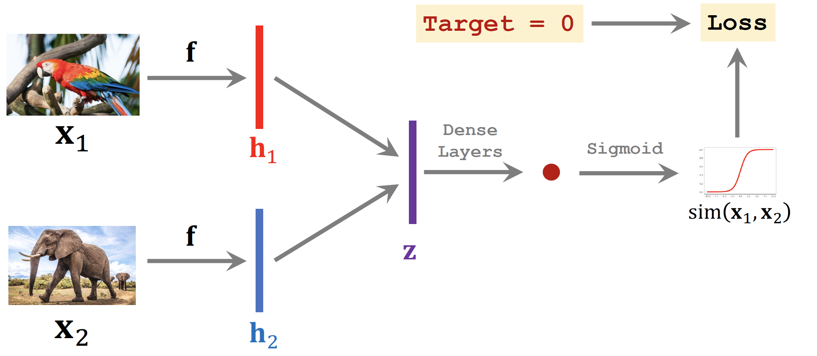
相似度函数学习——孪生网络
将图像数据通过卷积神经网络提取特征并转化为向量
训练孪生网络（Siamese Network）

Slide 24


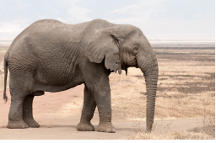
相似度函数学习
三元组损失（triplet loss）
产生训练数据
正样本
锚点（anchor）
负样本

Slide 25
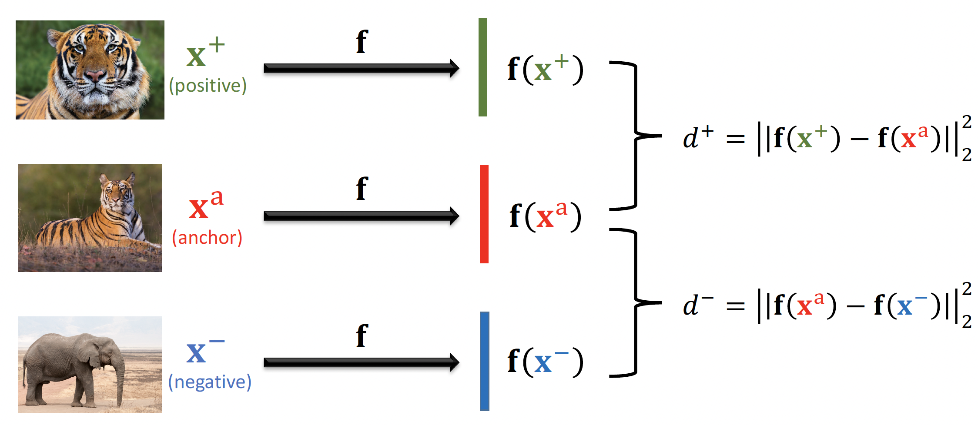
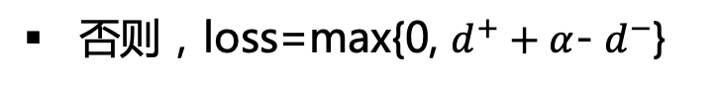
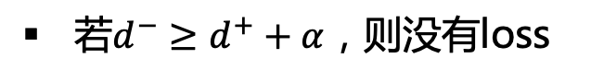
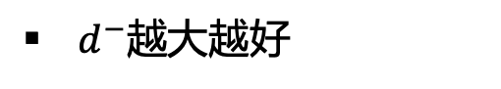
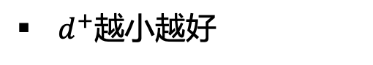
相似度函数学习
三元组损失（triplet loss）
$d^{+}$越小越好
$d^{−}$越大越好
若$d^{−}≥d^{+}+α$，则没有loss
否则，loss=max{0, $d^{+}+α$- $d^{−}$}
更新CNN的参数来减小loss

Slide 26
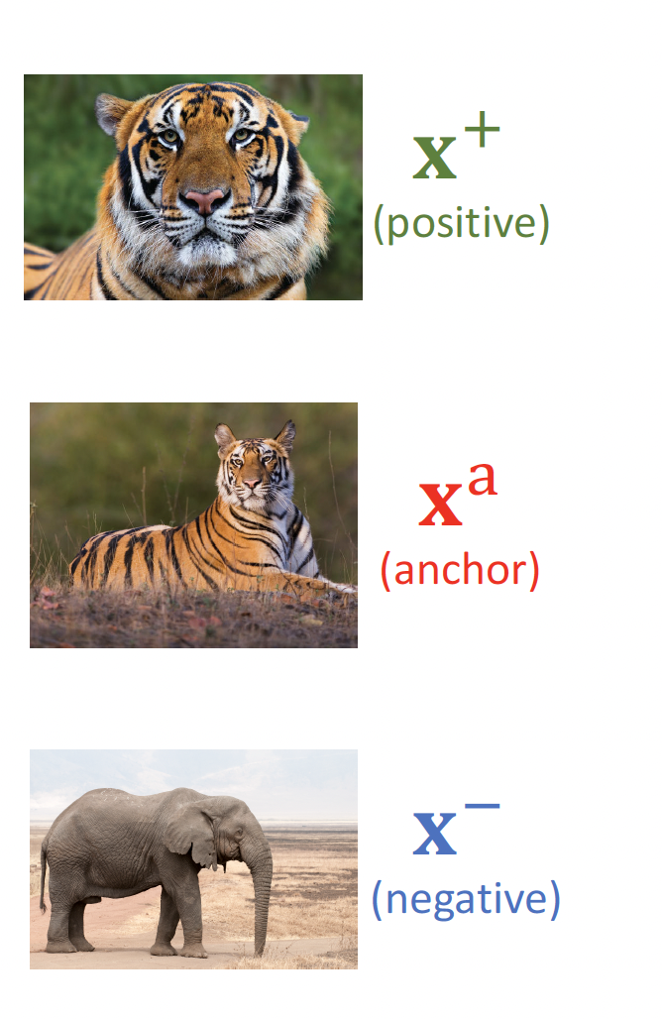
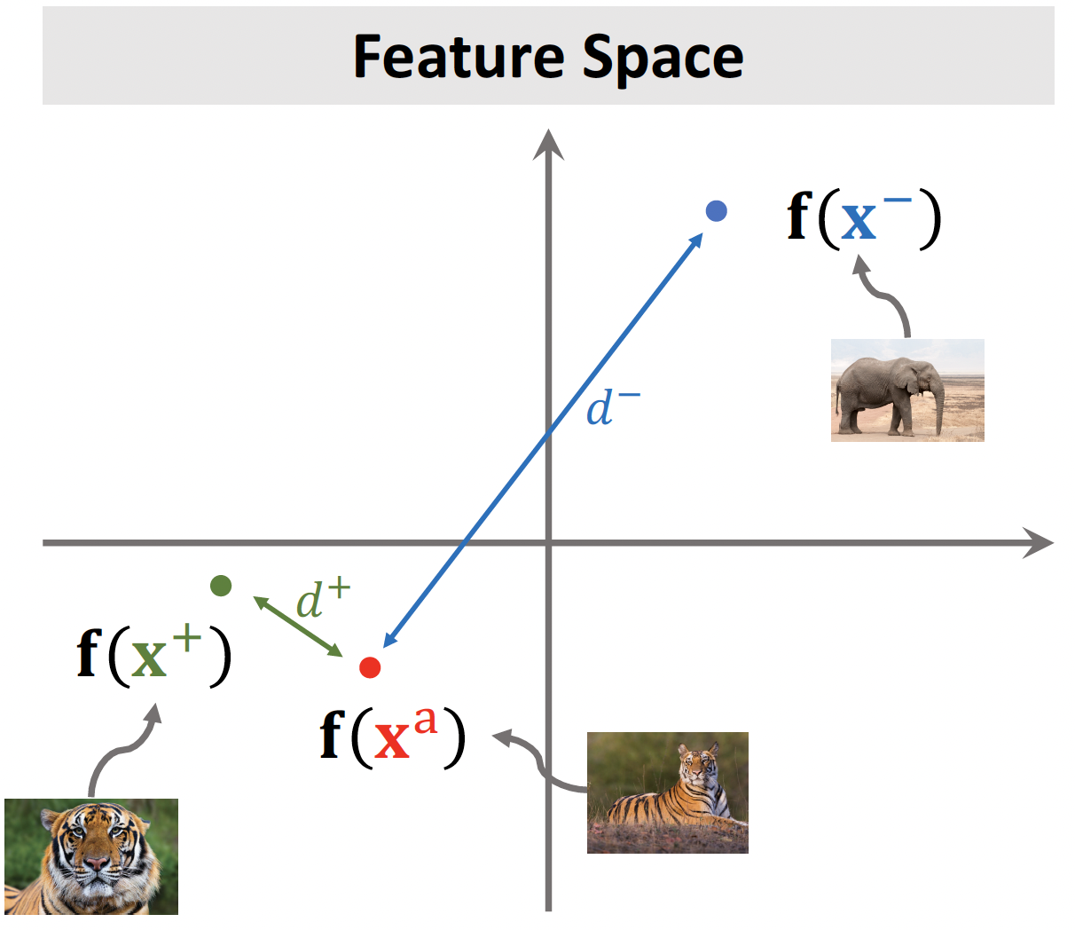
相似度函数学习
基于三元组损失（triplet loss）的孪生网络

Slide 27
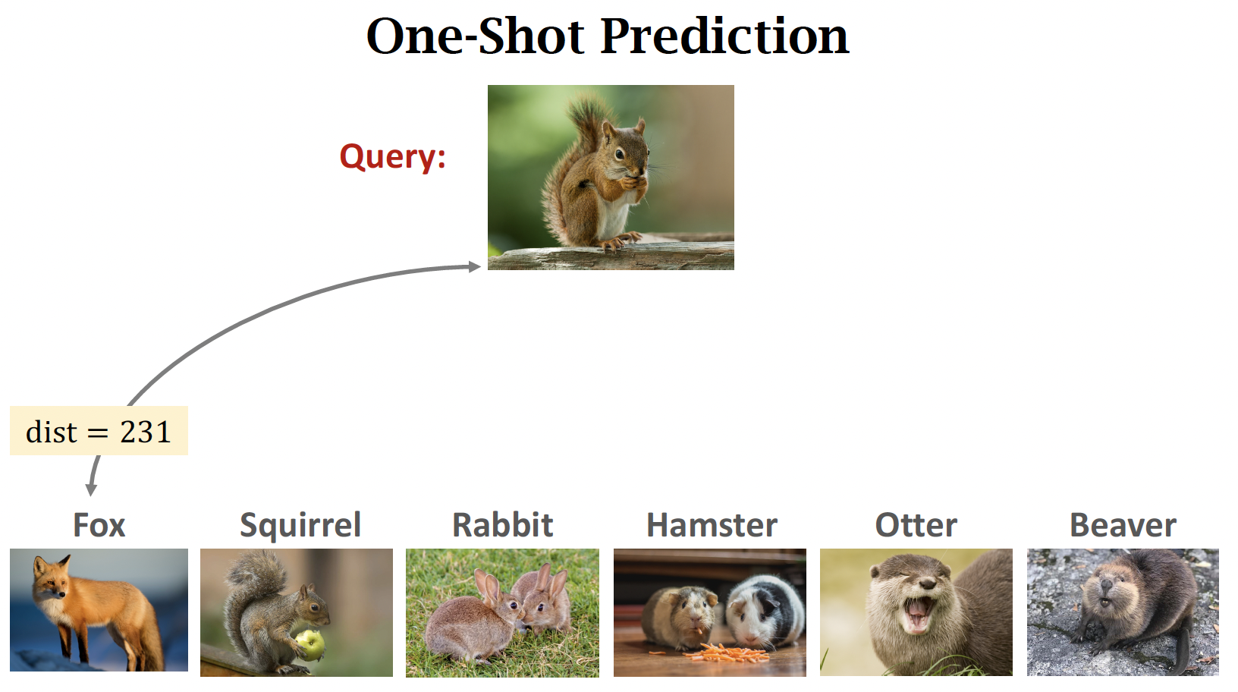
小样本学习

Slide 28
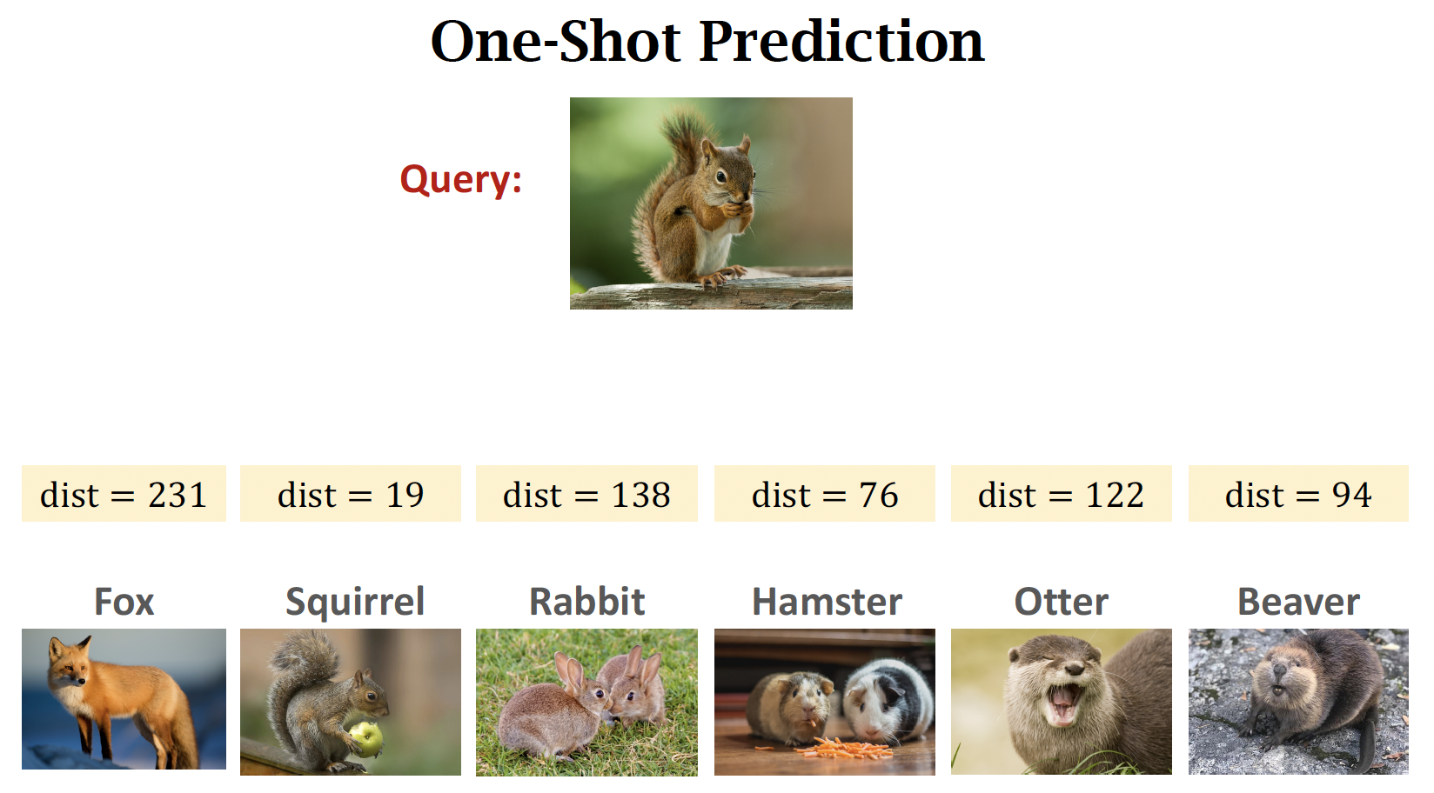
小样本学习

Slide 29
小样本学习的流程
在大规模数据集上训练一个孪生网络
给定一个k-way，n-shot的支持集
给定查询样本，预测其属于的分类

Slide 30
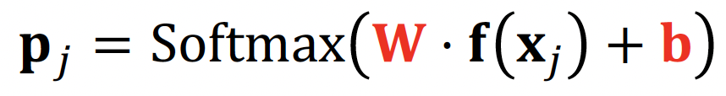
预训练与微调
在大规模数据集上预训练出一个CNN，再根据support set做微调

Slide 31
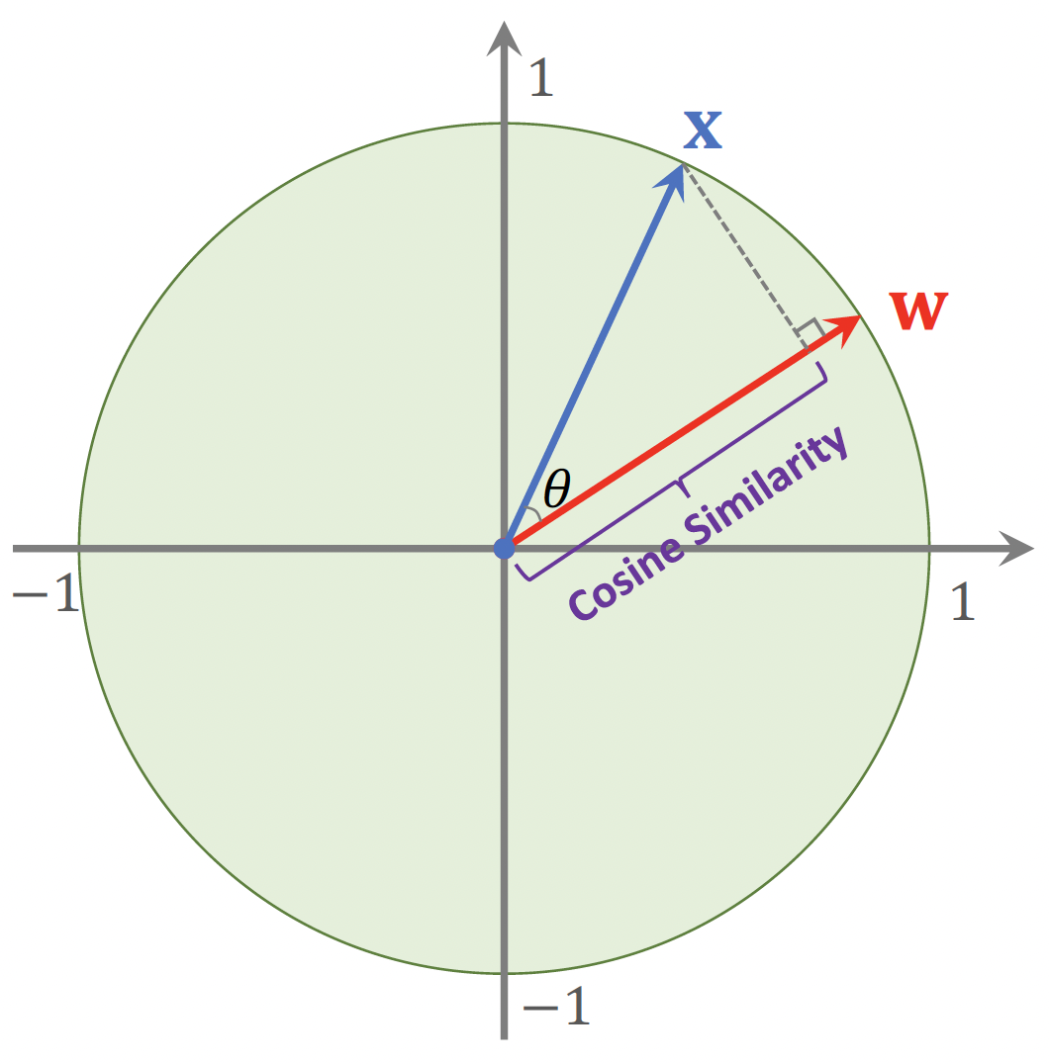
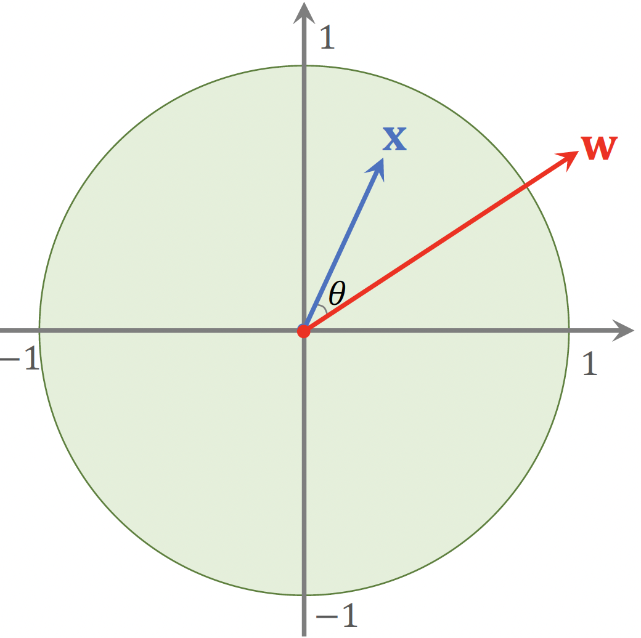
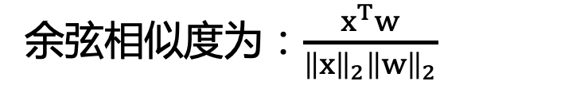
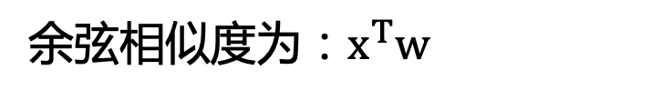
预训练与微调
相关基础概念：余弦相似度（Cosine Similarity）
若x，w是单位向量，即${\left\|x\right\|}_{2}=1，{\left\|w\right\|}_{2}=1$
若x，w不是单位向量
余弦相似度为：$x^{T}w$
余弦相似度为：$\frac{x^{T}w}{{{\left\|x\right\|}_{2}\left\|w\right\|}_{2}}$

Slide 32




预训练与微调
相关基础概念： softmax函数
$$p_{j}=\frac{e^{φ_{j}}}{\sum_{i=1}^{k}{e^{φ_{i}}}}$$
softmax函数

Slide 33



预训练与微调
微调参数W初始值的确定

Slide 34


预训练与微调
微调参数初始值的确定：W=M
不进行微调对query样本做预测
下面p向量中的最大值对应的类

Slide 35



预训练与微调
微调的流程
初始化

Slide 36
预训练微调的流程
在大规模数据集上预训练一个孪生网络
给定一个k-way，n-shot的支持集
利用支持集数据进行微调
给定查询样本，预测其属于的分类

